Slide 1
ГБОУ СОШ №72 8 классы Отряд волонтеров в образовании "Зов сердца" Куратор: учитель немецкого языка, Екатерина Андреевна Шарикова

Slide 2
Отряду волонтеров в образовании "Зов сердца" в нашей школе уже 3 года, но восьмиклассники - новички, которые стали волонтерами благодаря программе "Старший-младшему". Наша команда состоит из 12 человек, самыми активными и деятельными в 2022-2023 учебном году стали: Кулик Соня Романова Даша Павлов Никита Кузьмина Лида Земит Маргарита Гавшина Валя Прокопчук Эвелина Медведева Мария

Slide 3
Коротко о нас:
1.Кулик Соня
Любит рисовать и гулять.
Ответственный человек, готовый выполнять поставленную задачу на все 100%.
2. Романова Даша
Любит узнавать новое и путешествовать.
Является добрым и отзывчивым человечком в нашей команде.
3. Павлов Никита
Любит животных и сериалы.
Очень общительный и интересный молодой человек.
4. Кузьмина Лида
Любит семью и чтение.
Вежливая и дружелюбная девушка.
6. Гавшина Валя
Любит играть на гитаре и слушать музыку.
Надежный человек, готовый подставить плечо в трудную минуту.
5. Земит Маргарита
Любит друзей и учебу.
Очень любознательный и милый член нашей команды.
7. Прокопчук Эвелина
Любит готовить и фотографировать.
Главный юморист и творческая личность.
8. Медведева Маша
Любит спорт и биологию. Коммуникабельный и трудолюбивый человечек.

Slide 4
Этот год стал для нашей волонтерской команды особенным.
Мы учились взаимодействовать с младшими ребятами, готовили для них интересные уроки на важные темы, старались доходчиво донести информацию. Но учеба была не только у младших классов. Каждый месяц представители нашей команды ездил на чудесные семинары, в процессе которых нам преподносили информацию и советы для проведения программ младшим ребятам.
Самым запоминающимся стал самый первый урок на тему "Здоровье "для младшеклассников. По правде говоря, было очень волнительно, одно дело доносить информацию до взрослого человека, и совсем другое - до ребенка. Но потраченные силы и энергия оправдали себя, мы увидели отдачу, детский восторг, их улыбки и от этого нашей команде стало радостно и легко.
Мы надеемся в следующем году вновь стать волонтерами и не растерять нашу новообретенную дружбу и опыт.

Slide 5
1.Станционная игра на тему "Здоровье" (25.11.2022)
План мероприятия
1) Айболит начинает урок, рассказывает о вреде болезней и предлагает прогуляться по "Стране здоровья".
2) Дети, распределившись на 3 команды, начинают проходить станции.
3) На первой станции нужно отгадать словосочетание "правильное питание" и отделить вредные продукты от полезных.
4) На второй станции нужно составить правильный распорядок дня.
5) На третьей станции "Самоделкин" ребята должны сделать сердечки-оригами и наклеить их на общий лист А3.
6) После прохождения всех станций ребята рассказывают о своих хобби и отгадывают загадки про гигиену.
7) Вывод о мероприятии.
Урок проводился у 3Б класса.
Присутствовал целый класс младших ребят и весь наш волонтерский отряд.

Slide 6
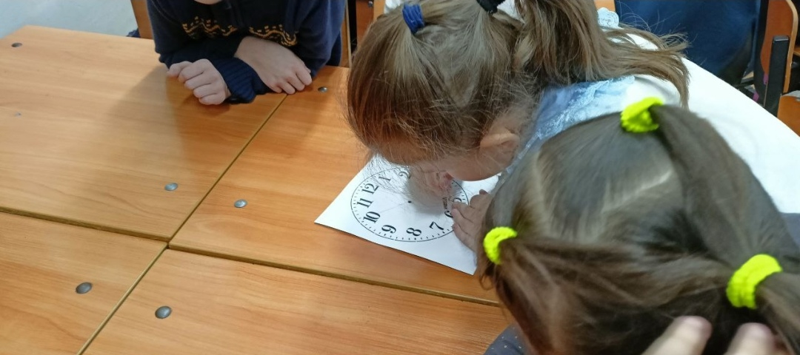
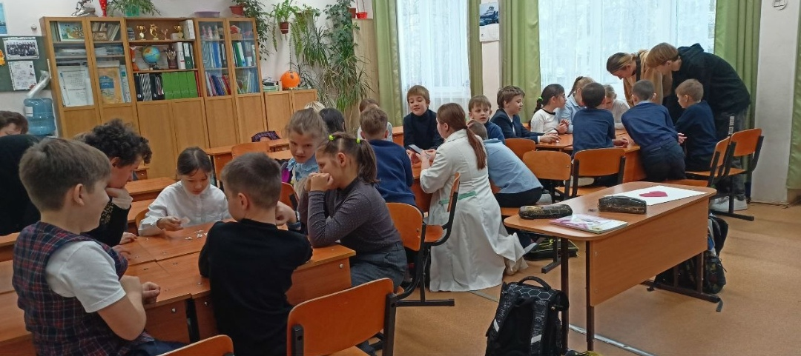
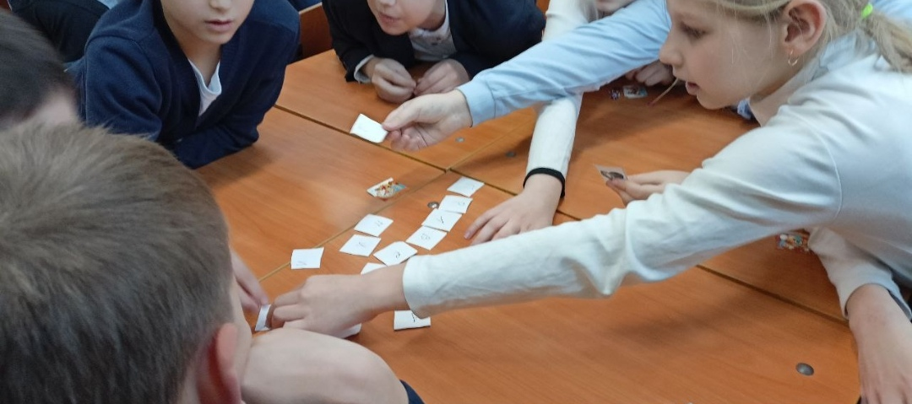
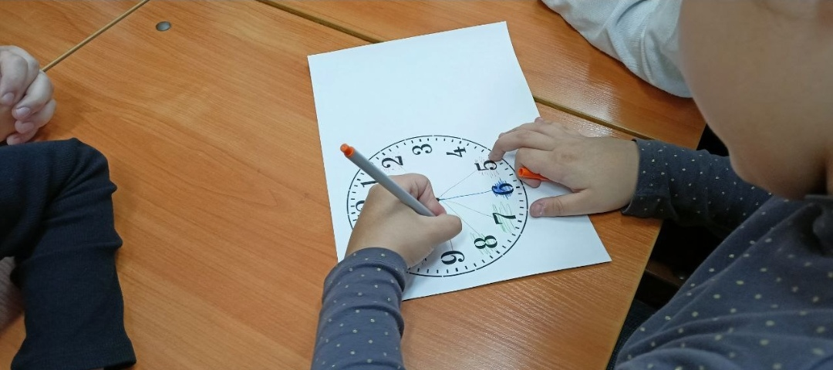
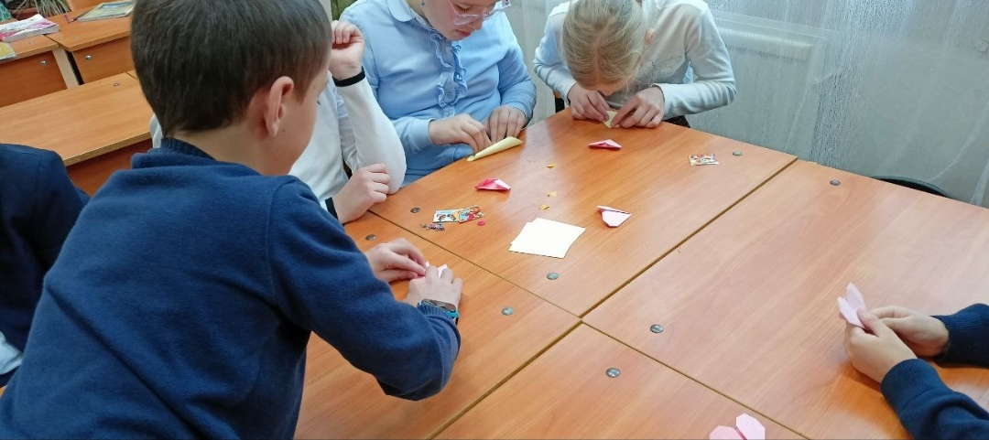
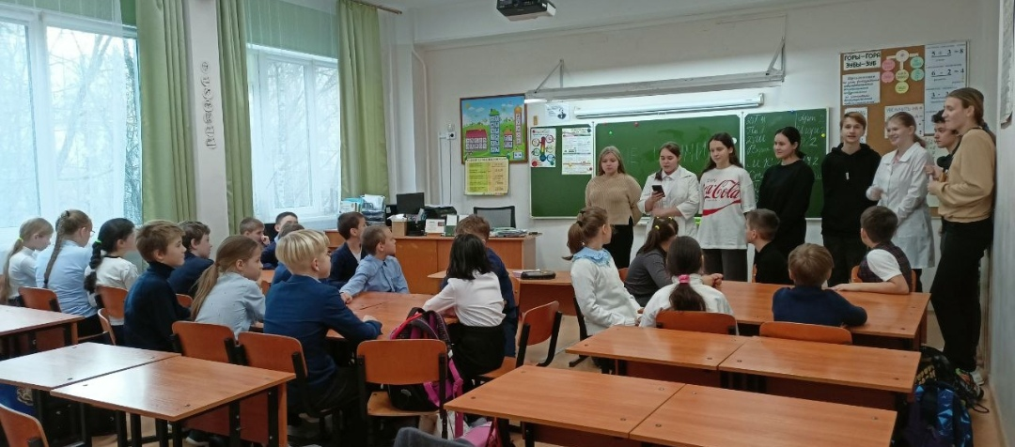
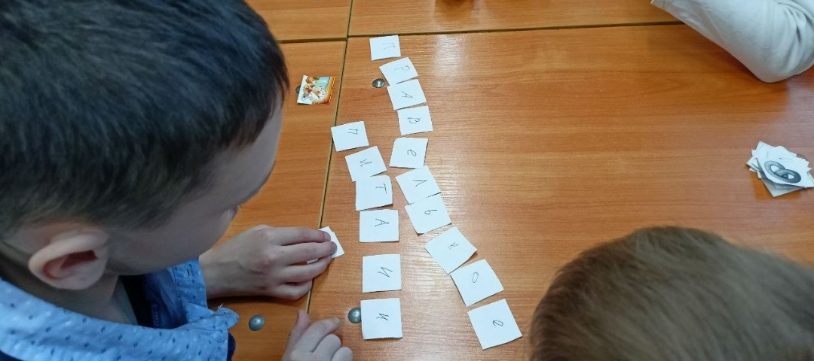
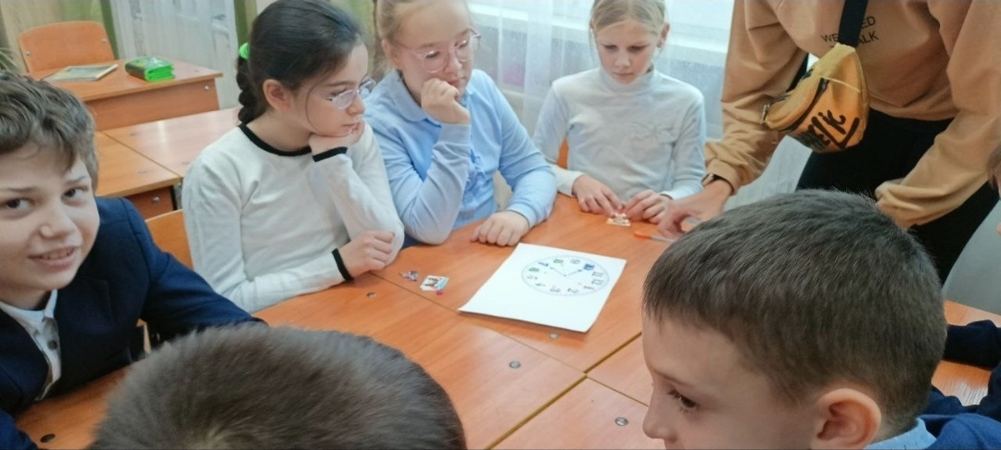
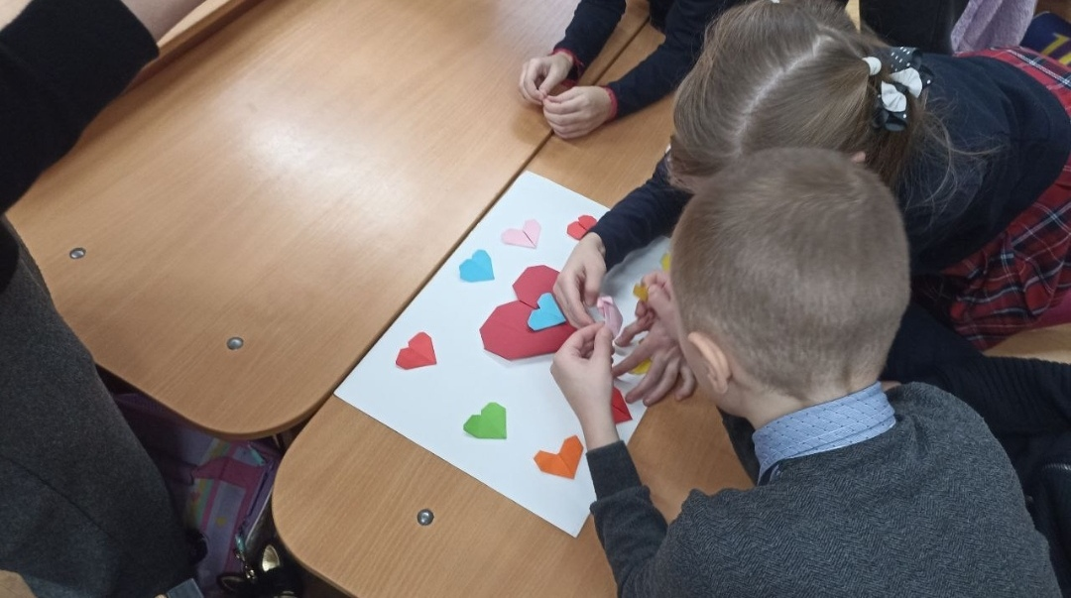
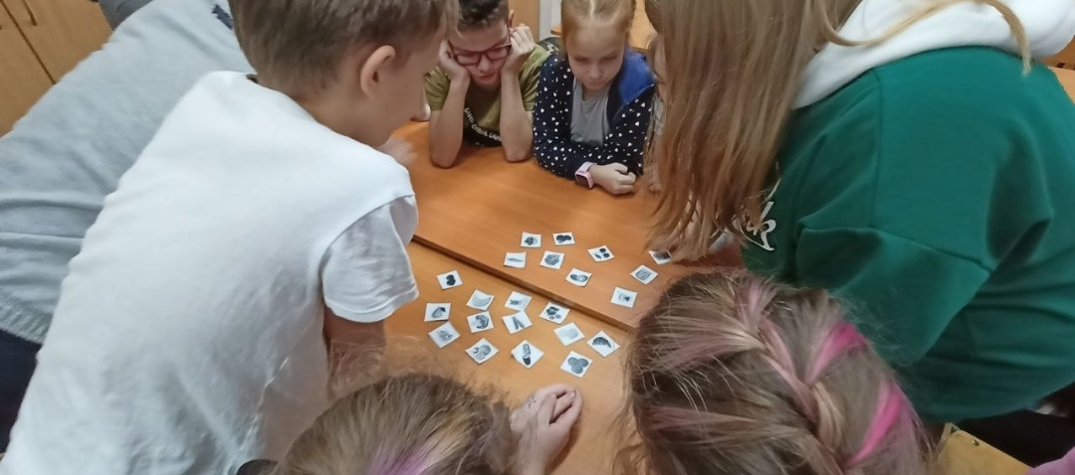
1 станция
3 станция
Рассказ о хобби и загадки
2 станция

Slide 7
Впечатления младших и старших
Младшеклассникам очень понравилось наше мероприятие. В следующие недели они часто подбегали к нам на переменах и просили провести еще какие-то уроки.
Для нашей команды этот урок стал первой практикой в общении с детьми. Мы получили много положительных эмоций, остались приятные воспоминания.

Slide 8
2.Новогодний десант( 01.12.2022-25.12.2022)
План мероприятия:
1)Сделать 4 елочки, расклеить их по 4 этажам школы, разместить информацию про благотворительные организации и нуждающихся.
2)Каждый день вырезать шарики с названиями разных предметов(конфеты, зубные щетки, шампуни и тд).
3)Каждый день клеить шарики на елочки.
4)Люди разных возрастов должны снимать по 1 шарику и приносить необходимые предметы в специальный ящик.
5)25.12 подарки упаковывают и отвозят для нуждающихся.
Данная акция была доступна для людей всех возрастов (учителя, младшие и старшие ребята, родители учеников).
По итогу все подарки были упакованы и доставлены тем, кто тоже хочет почувствовать новогоднее чудо.

Slide 9
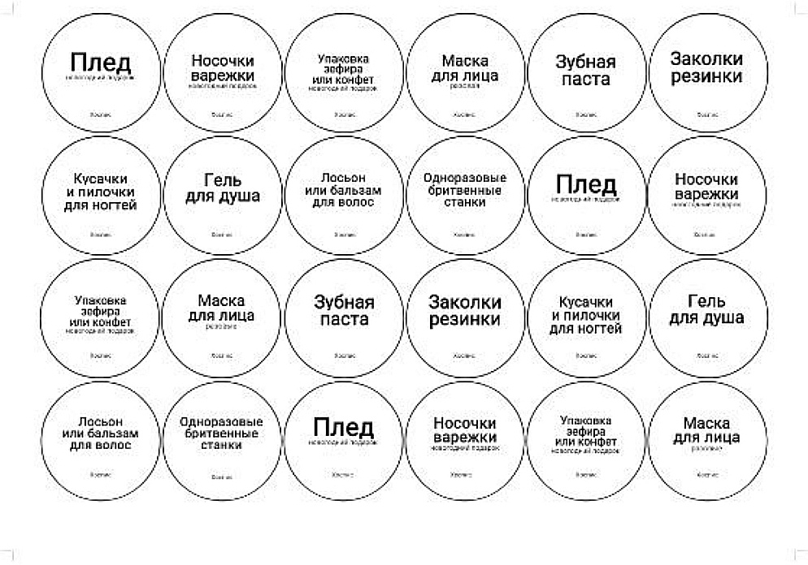
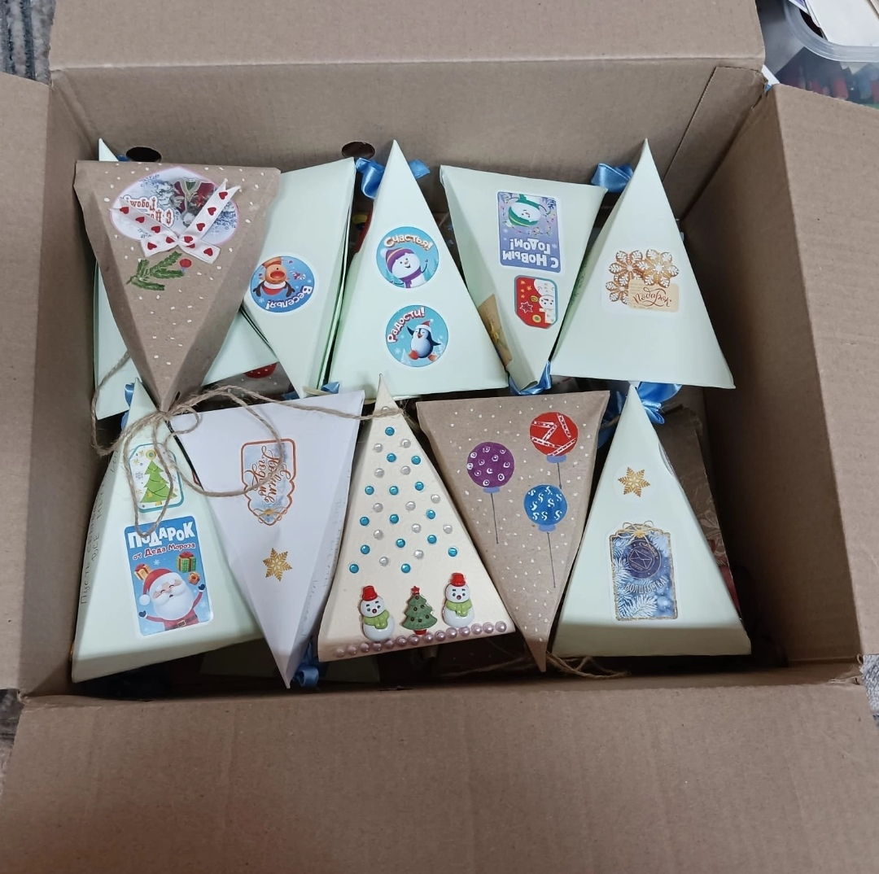
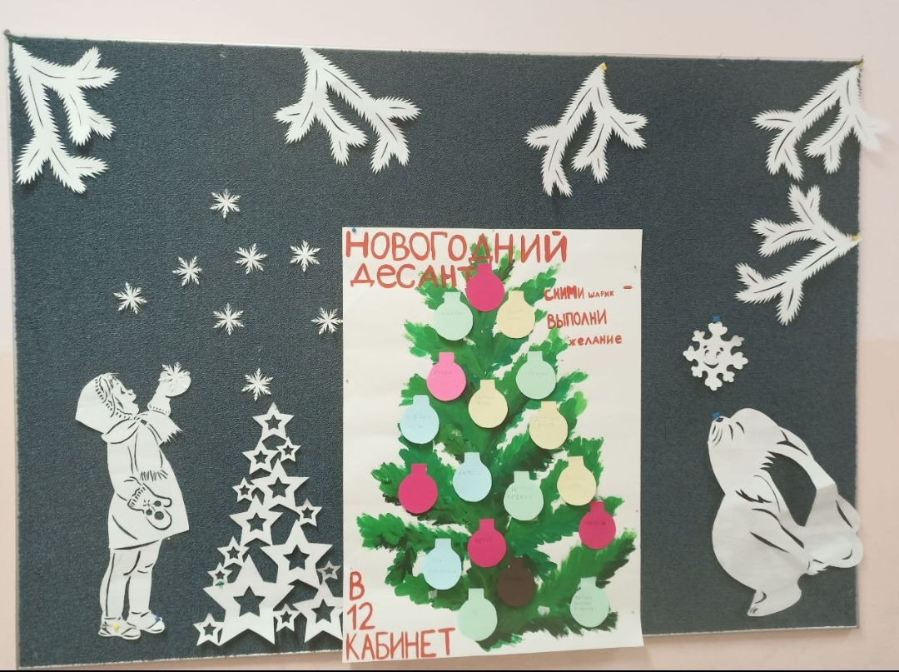
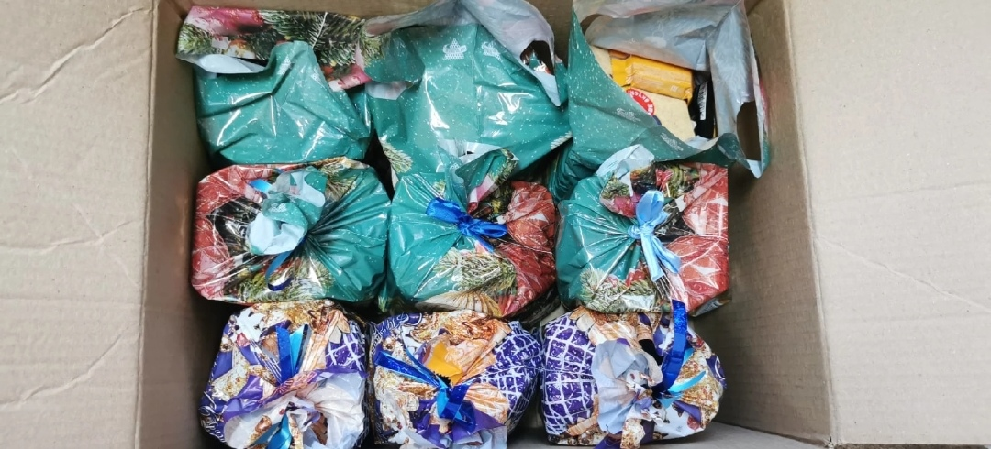
Одна из елочек
Примеры шариков
Упаковка подарков

Slide 10
Впечатления младших и старших
Данная акция проводится в нашей школе наряду с традиционной "Хочу стать Дедом Морозом" не первый год. Сбор подарков нуждающимся с помощью шариков символической елочки сильно увеличил спрос и интерес к ним.
У всей участвовавших в данной акции остались положительные эмоции. Было невозможно остаться равнодушным в те предпраздничные дни.

Slide 11
3. Новогодний спектакль
На протяжении долгого времени восьмиклассники нашей 72 школы в конце декабря показывают новогодний спектакль младшим ребятам.
Нашей целью являлось рассказать учащимся начальной школы о таких ценностях, как дружба, доброта и честность.
План мероприятия:
1)Выбор сценария.
2)Репетиции
3)Подбор костюмов, музыки, реквизита.
4)Показ театральной постановки.

Slide 12
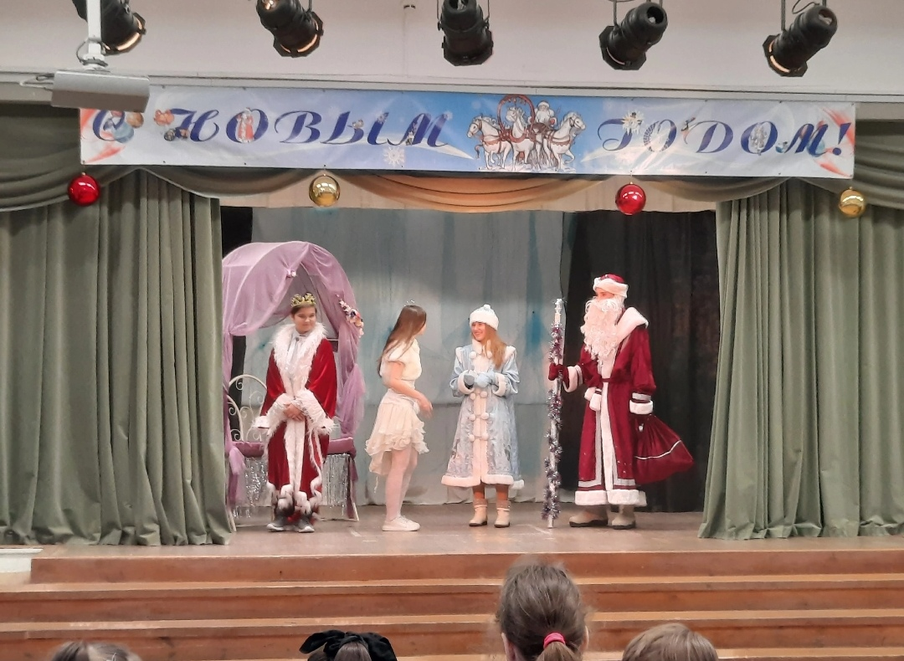
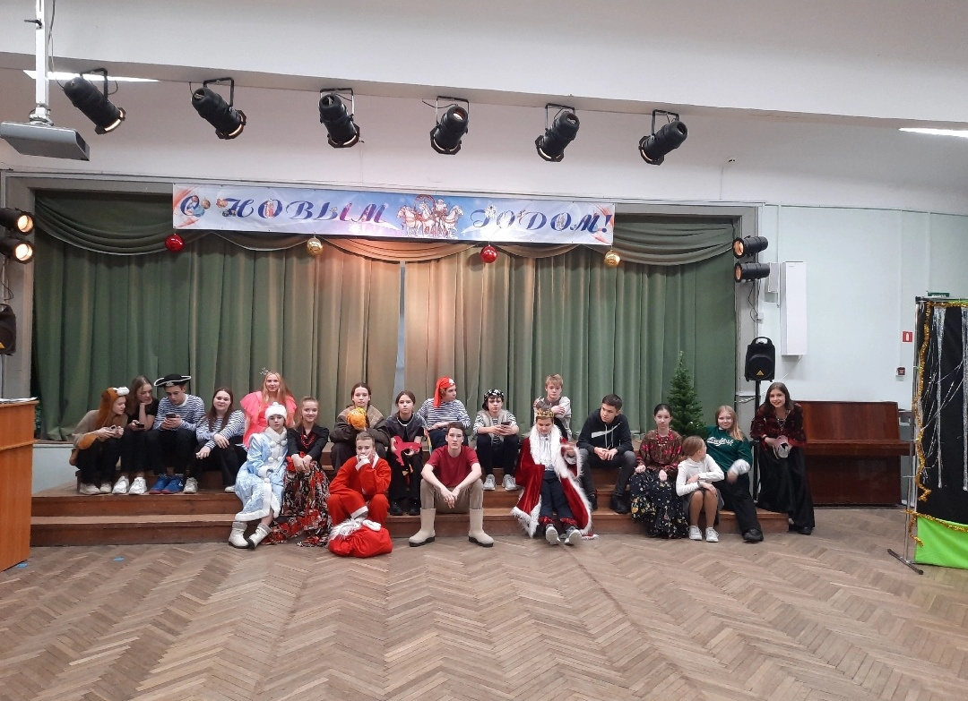
Спектакль

Slide 13
Впечатления младших и старших
И младшие и старшие ребята получили заряд положительных эмоций. Этот спектакль стал одним из самых ярких событий учебного года 2022-2023.

Slide 14
4. Эмоции ( 10.02.2023)
План мероприятия:
1)Рассказать "что такое эмоции?"
2) В эмоциях нет ничего постыдного(объяснить почему).
3) Зачем нам в принципе нужны эмоции?
4) Как можно узнать эмоции других людей.
5) Способы безопасного выражения негативных эмоций.
6) Игра ( нужно угадать эмоцию по голосу)
7) Улыбки своими руками
8) Вывод о мероприятии.
Урок проводился у 4В класса.
Присутствовал весь класс младших ребят и наша волонтерская команда.

Slide 15
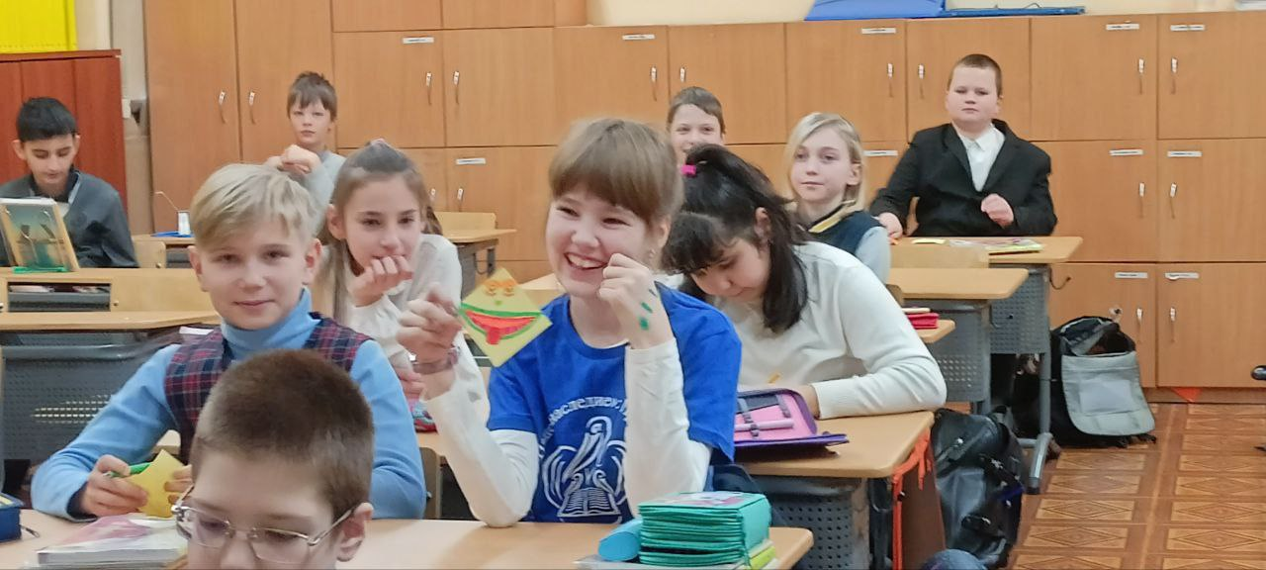
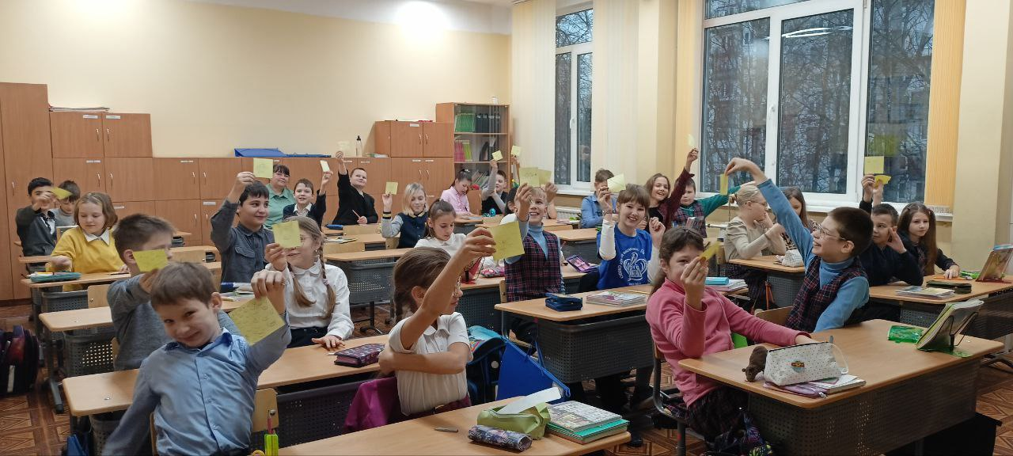
Игра "Угадай эмоцию"
Улыбки своими руками

Slide 16
Впечатления младших и старших
После проведения урока мы остались довольны. Ребята очень хорошо справились с игрой "Угадай эмоцию".

Slide 17
5. Мероприятие на тему "Международный день борьбы с наркоманией и наркоторговлей" (01.03.2023)
План мероприятия:
1)1 марта-необычная дата (почему?)
2)История про рыбку Сашу и обсуждение основных моментов.
3)Работа по командам (ребята составляют свои истории о зависимостях, рассказывают их и обсуждают)
4)В чем причина появления зависимостей и как с ними бороться?
5) Ребята своими руками делают сердечки.
6)Вывод о мероприятии
Урок проводился у 5А класса.
Присутствовал весь класс и вся наша волонтерская команда.

Slide 18
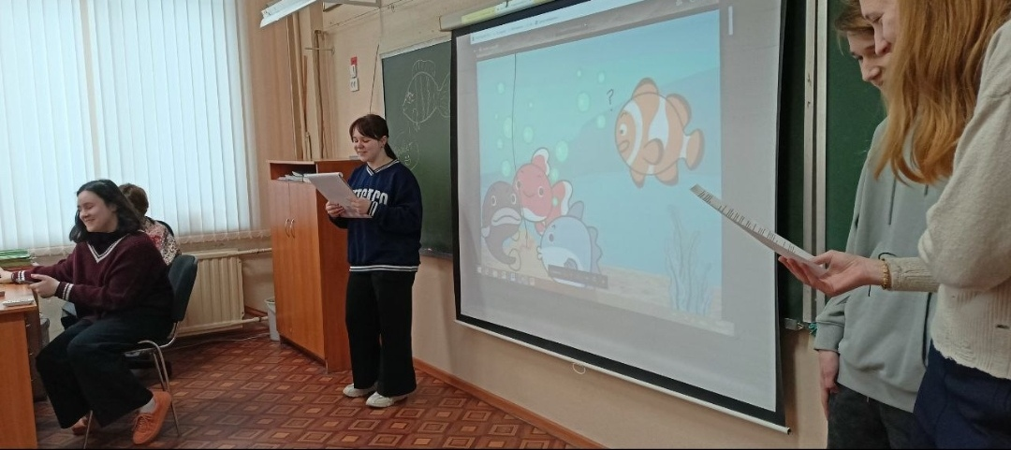
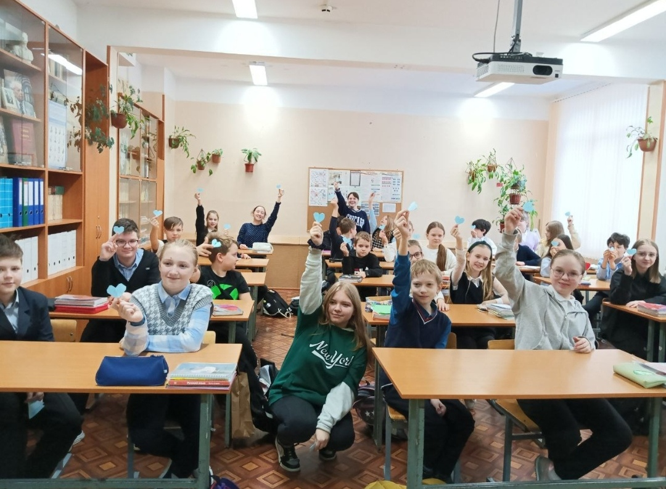
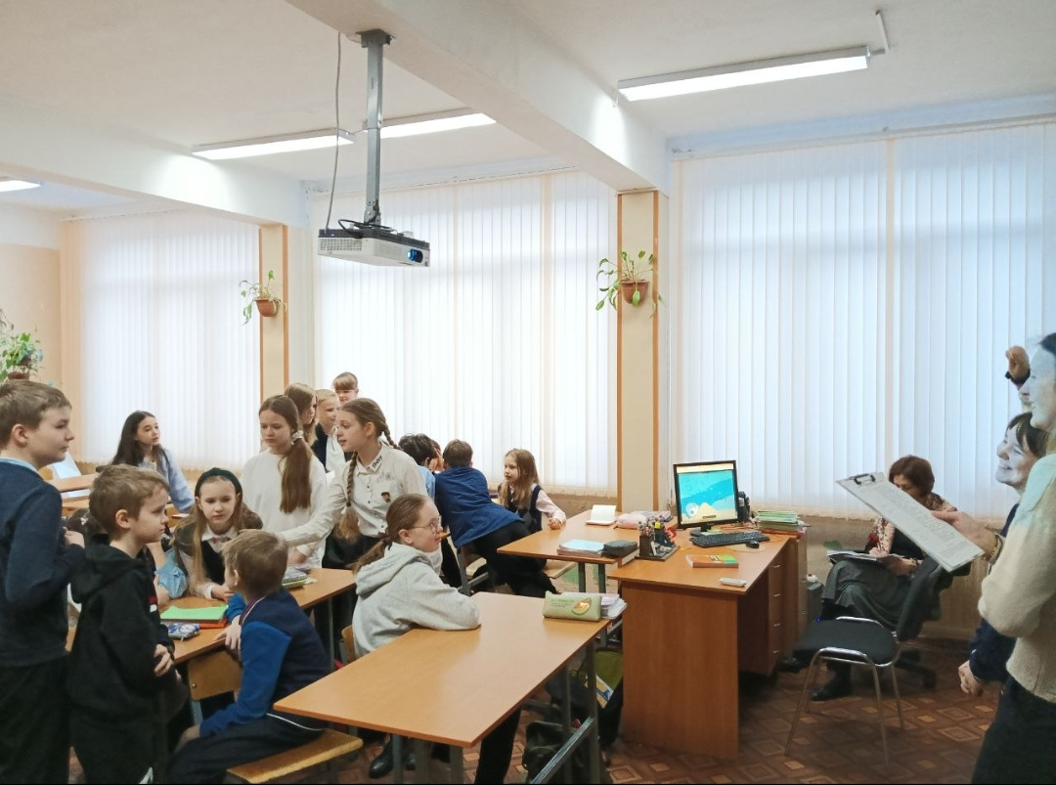
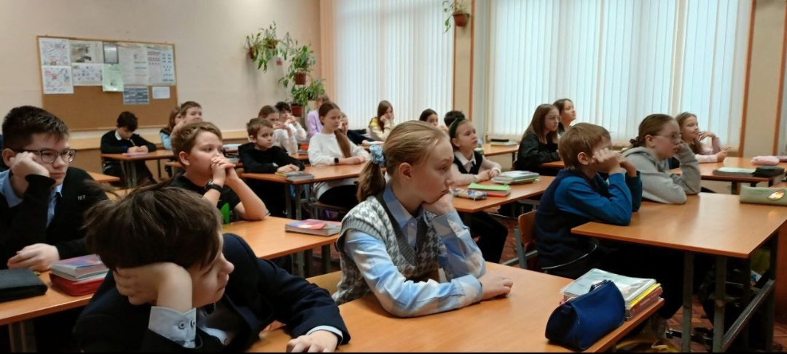
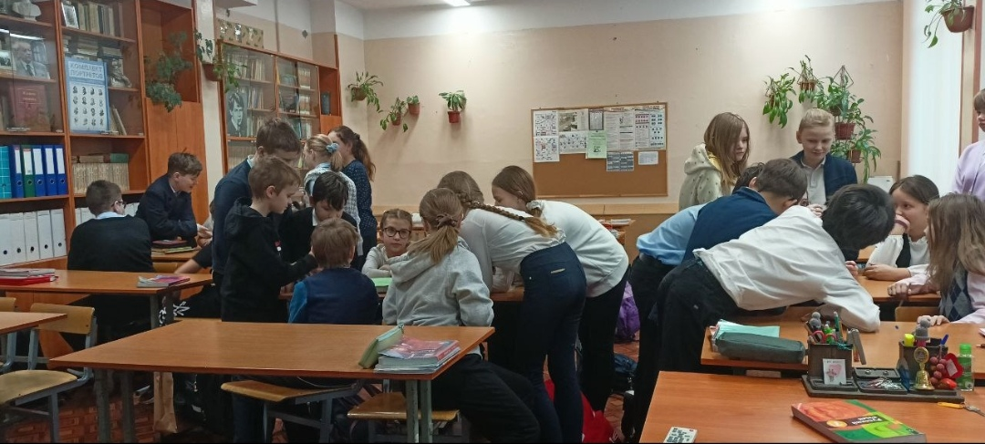
Создание своих историй
Сердечки своими руками
История и ее обсуждение

Slide 19
Впечатления младших и старших
Пятиклассники были внимательны к тому, что мы говорим. Они очень хорошо проявили себя во время составления своих рассказов. Проводить для них урок было нам в радость.

Slide 20
6. Мероприятие на тему "Критическое мышление"
План мероприятия:
1)Инфопалатка (дети тянут билет, стараются ответить на вопрос, если не получается, они идут к эсперту, который помогает им разобрать вопрос и ответить на него).
2)В это время не сдающие экзамен дети слушают текст "Химикат", который им читают волонтеры, и обсуждают проблему, заданную в тексте.
3)Если остается время, можно задать вопросы о безопасном поведении.
4)Вывод о мороприятии.
Урок проводился у 5В класса
Присутствовал целый класс и наша волонтерская команда.

Slide 21
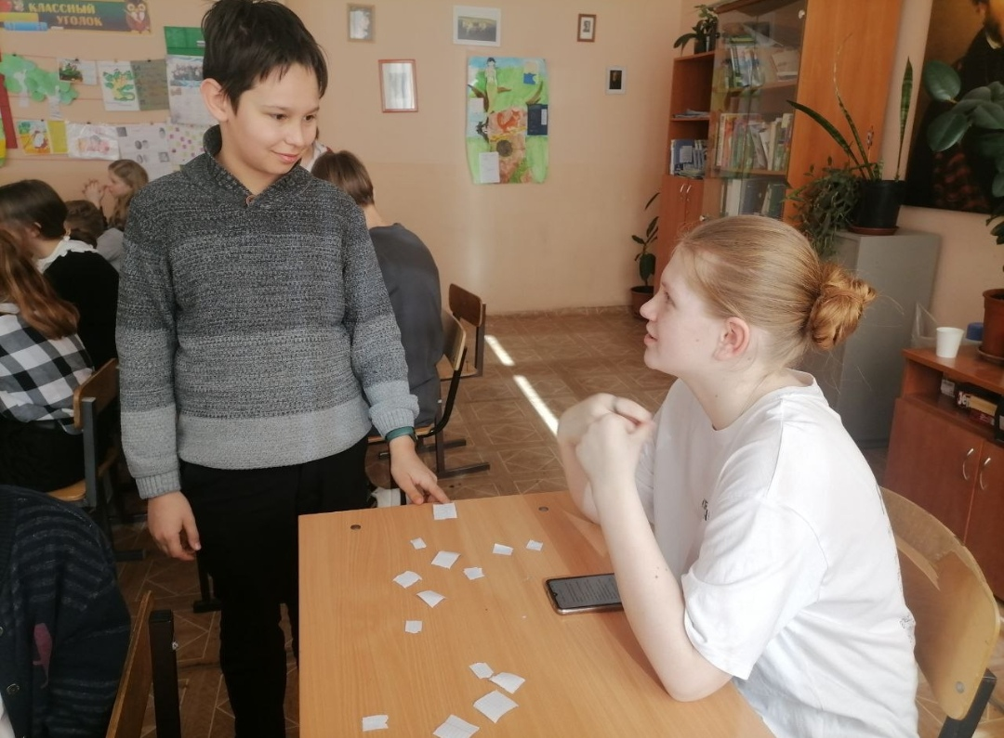
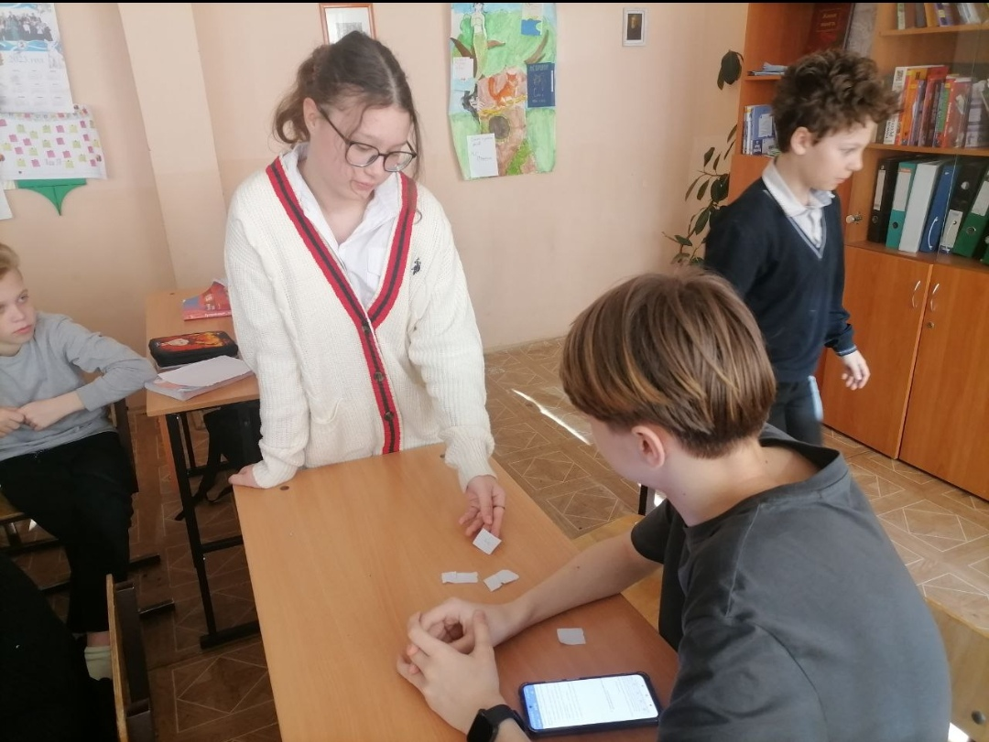
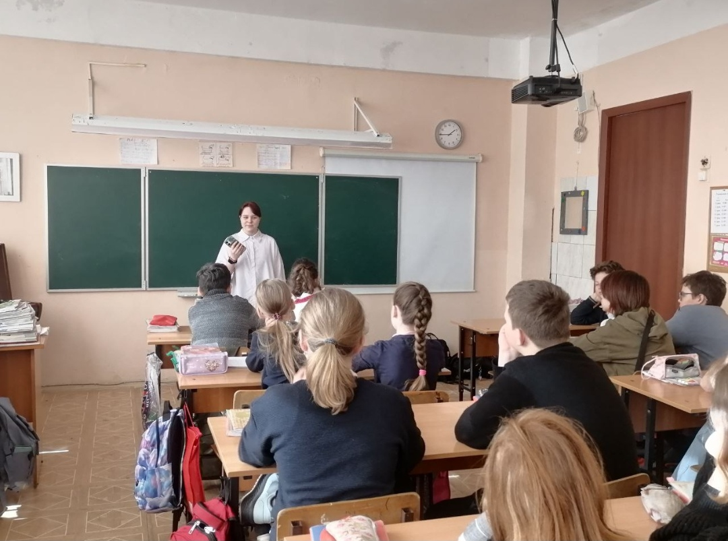
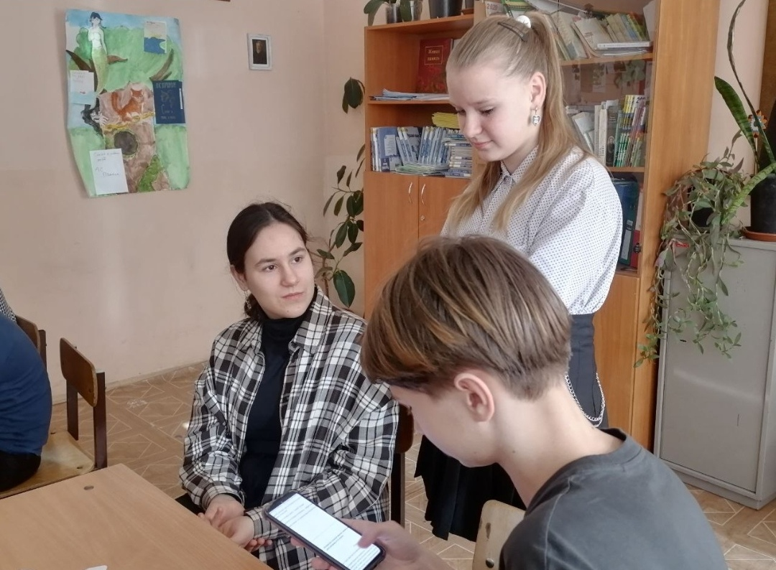
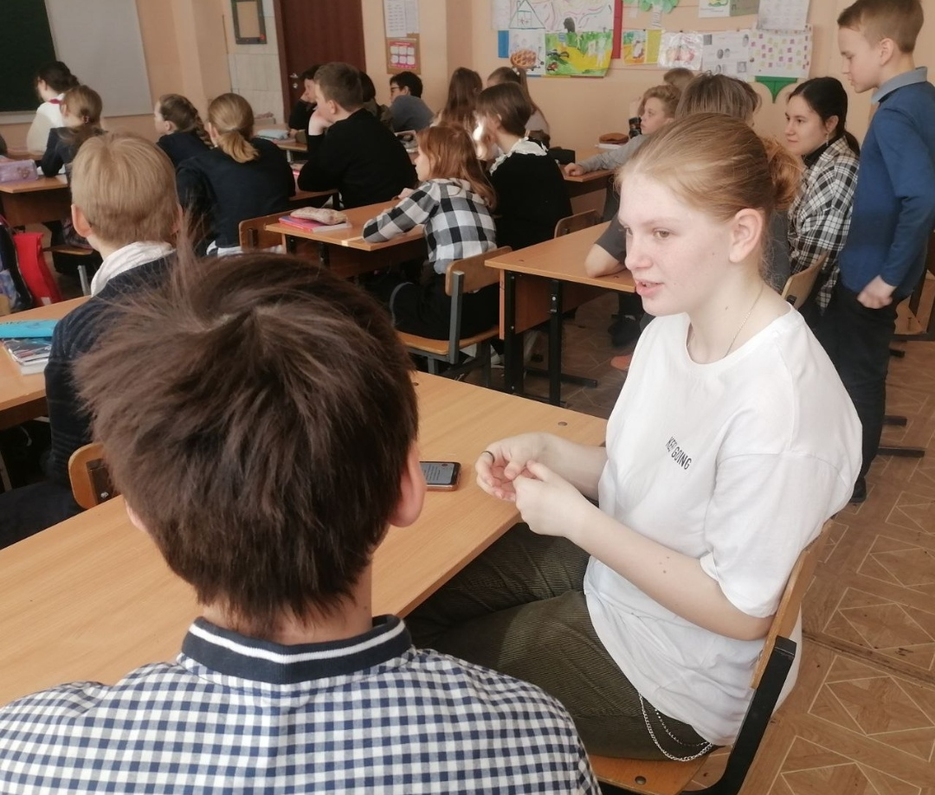
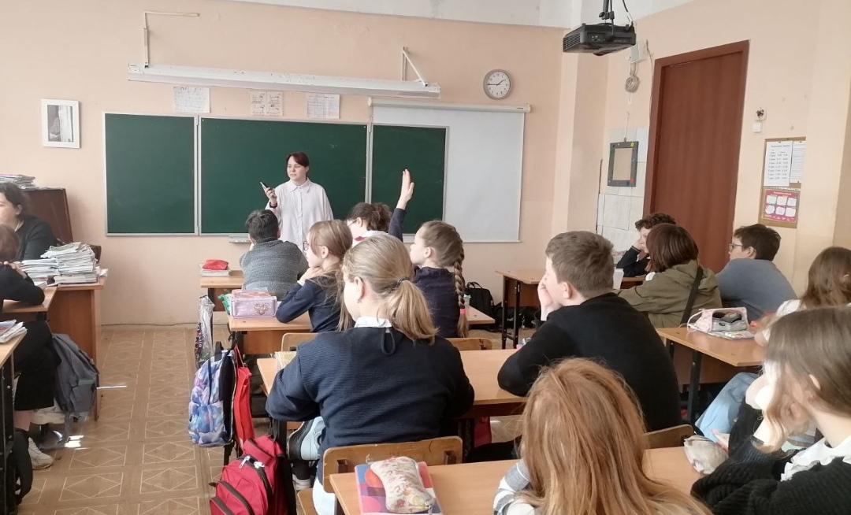
Размышления
Экзамен по критическому мышлению

Slide 22
Впечатления младших и старших
Данный урок прошел очень спокойно. Все ребята огромные молодцы, после общения с ними у нашей команды остались лишь положительные эмоции.

Slide 23
В О Л О Н Т Е Р С Т В О

